Slide 1

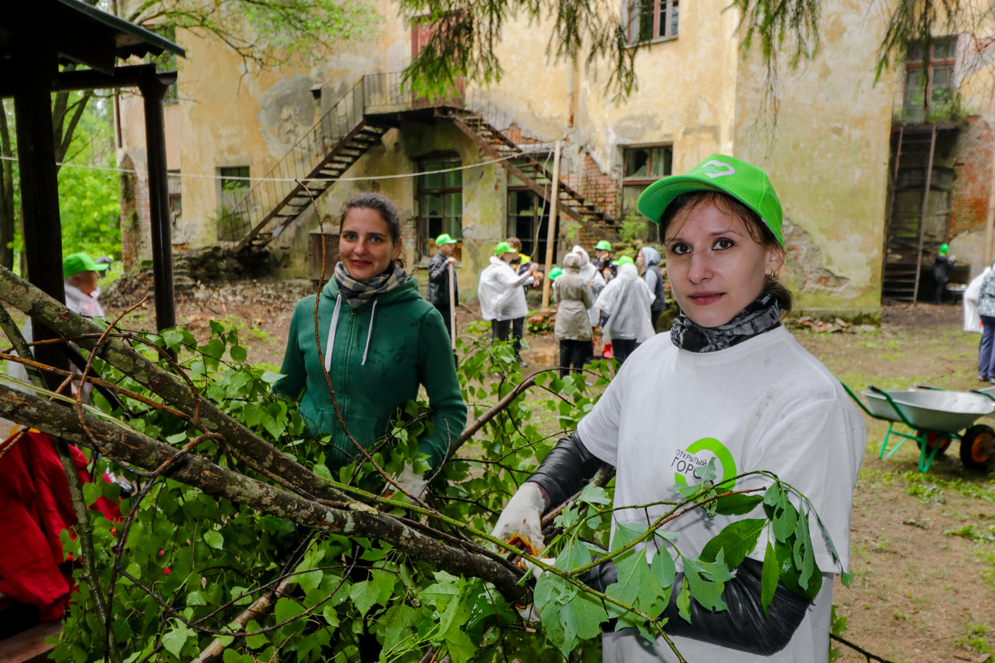
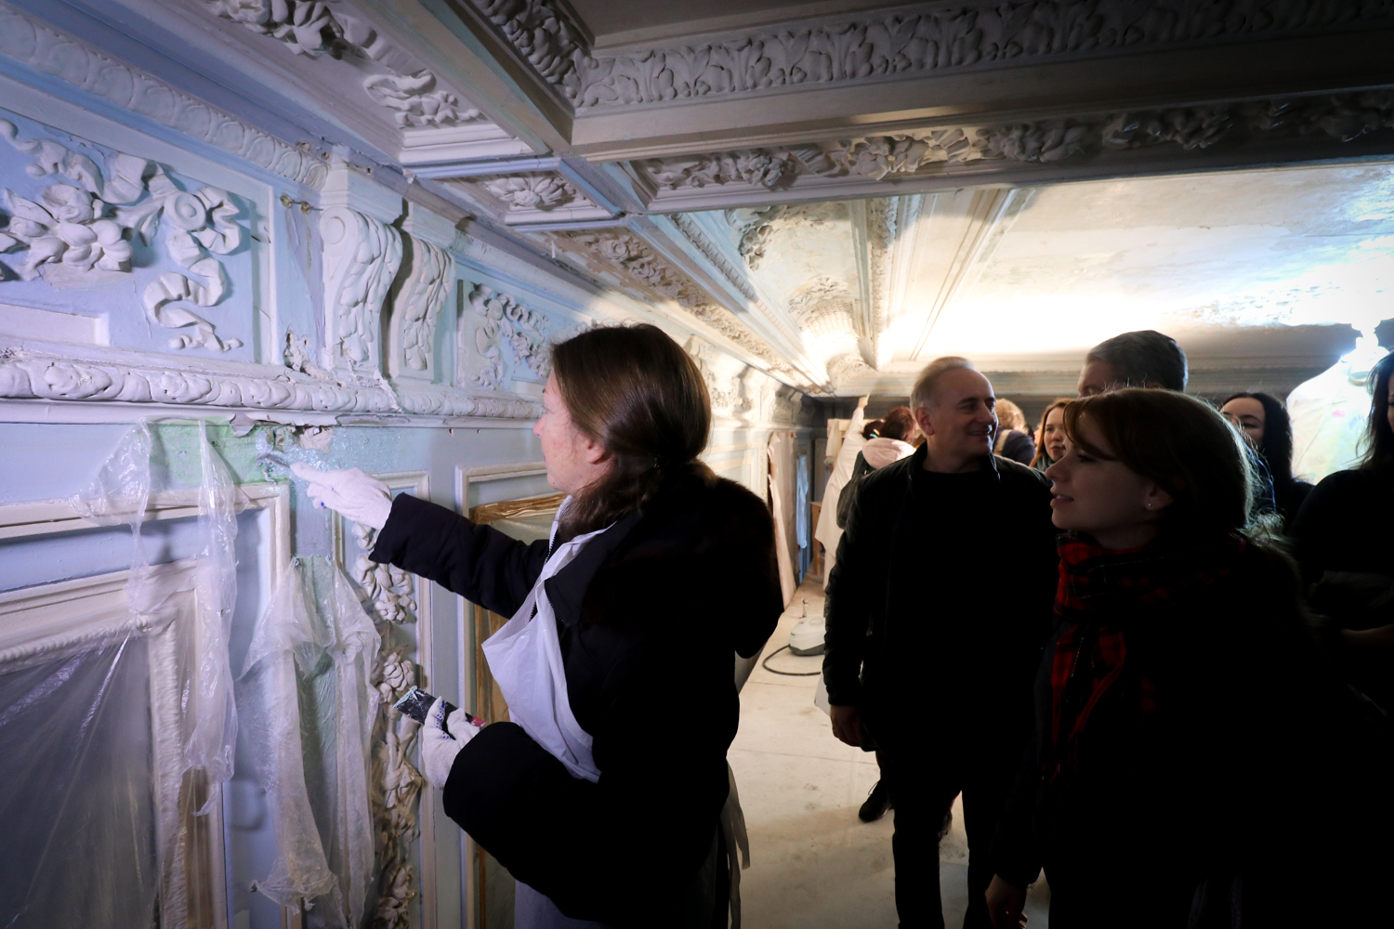
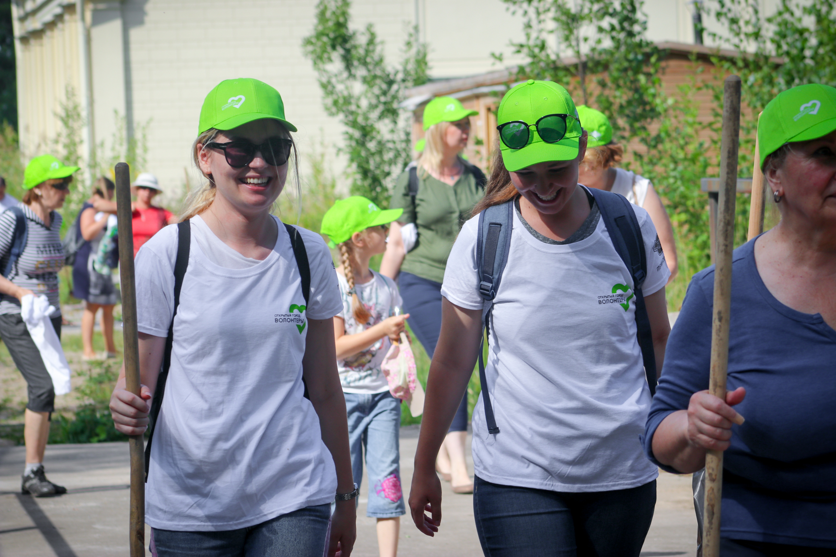
Волонтерское движение в сфере сохранения культурного наследия
В последние годы в России, в том числе и благодаря инициативам ВООПИиК, активно развивается волонтерское движение в сфере сохранения культурного наследия. Добровольцы вносят свою посильную помощь в сохранении памятников истории и культуры: участвуют в акциях по благоустройству, проводят мониторинг исторических зданий.

Slide 2

Волонтерское движение в сфере сохранения культурного наследия
С 2017 года СПб ГО ВООПИиК активно развивает в Санкт-Петербурге волонтерское движение в сфере сохранения культурного наследия. За два года в рамках проекта «Открытый город» прошло 18 волонтерских суббот по благоустройству территории памятников истории и культуры, таких как:
усадьба «Михайловка», Смоленское лютеранское кладбище
ДОТы Кировского района
Дворец «Собственная дача»
дача К.Г. Фаберже.
В этих мероприятиях приняли участие около полутора тысяч человек.

Slide 3
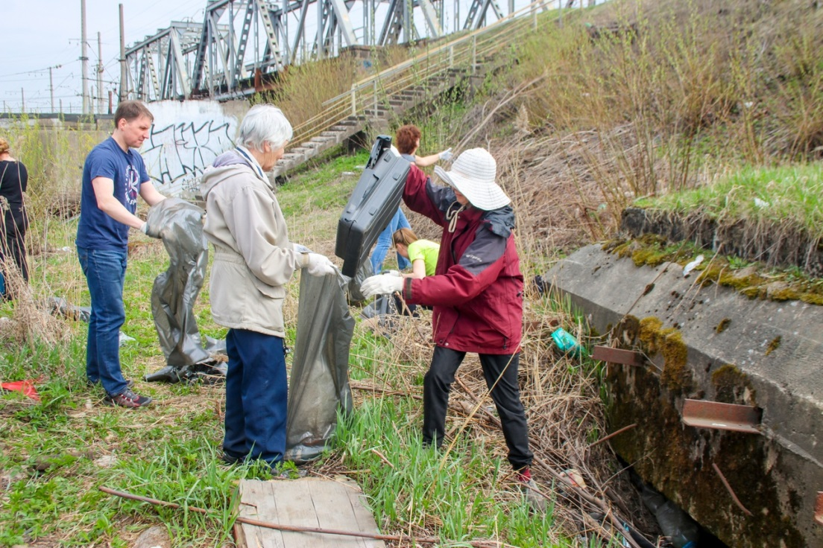
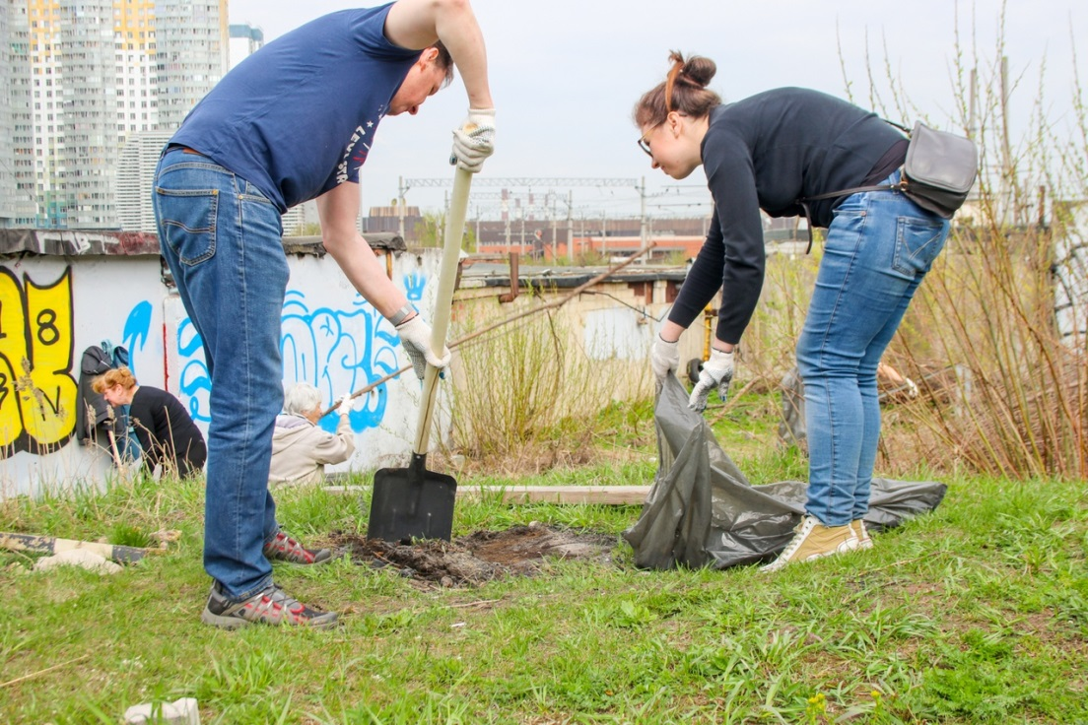
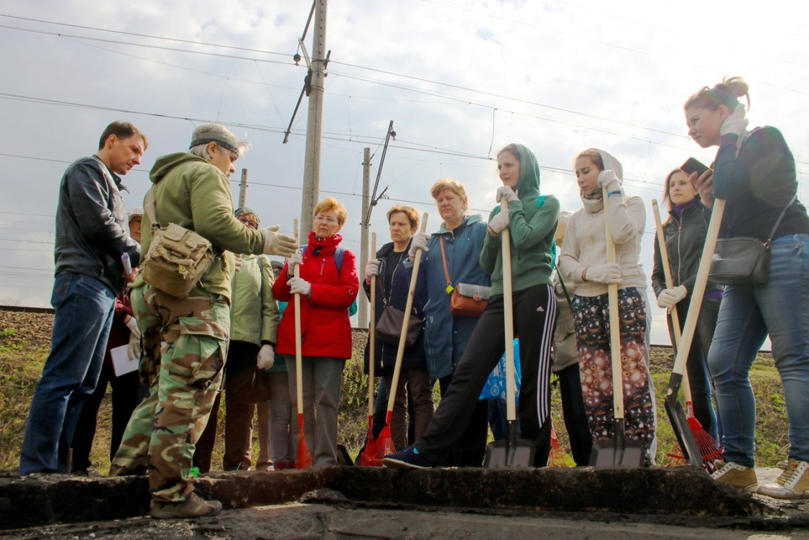
В преддверии 74-й годовщины Победы в Великой Отечественной войне волонтеры проекта «Открытый город. Волонтеры наследия», представители КГИОП и Клуба истории фортификации провели субботник по расчистке территории оборонительных сооружений «Ижора».

Slide 4

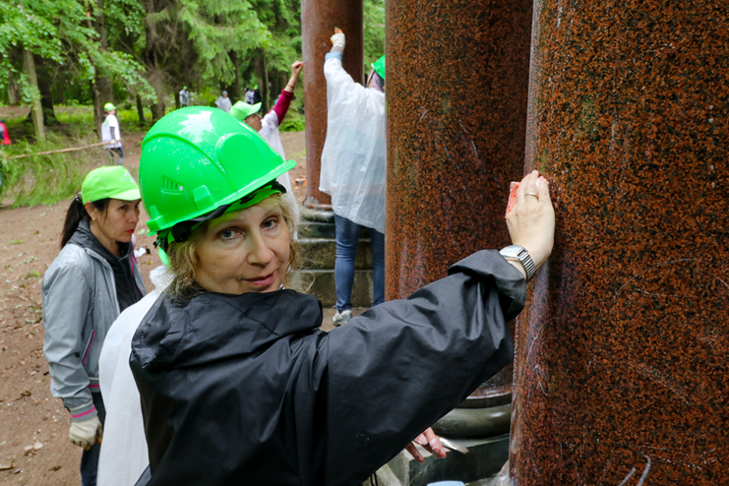
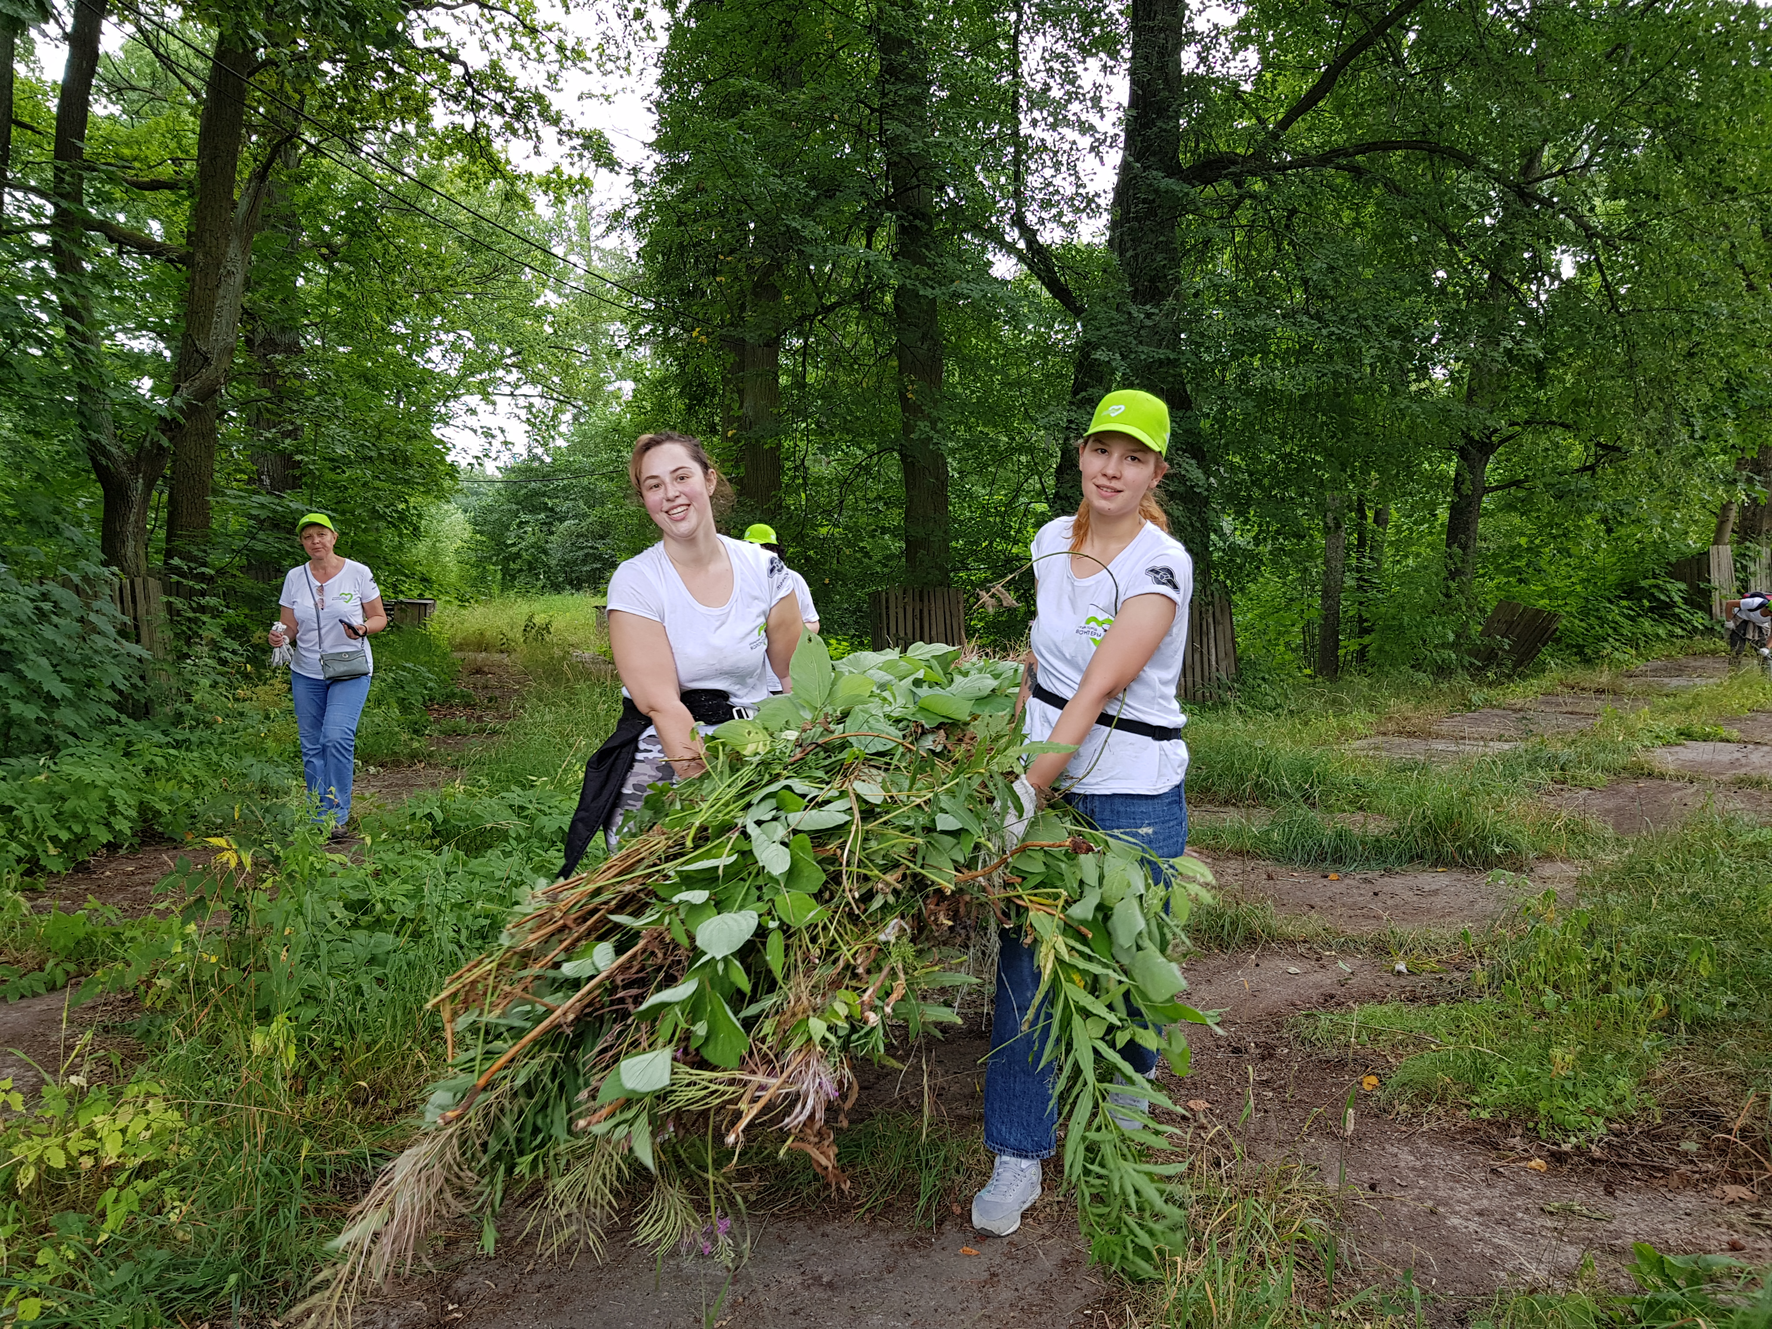
Волонтерское движение в сфере сохранения культурного наследия
В этом году создан план волонтерских мероприятий. Планируется провести 40 волонтерских акций, в которых примет участие более 1500 человек.

Slide 5
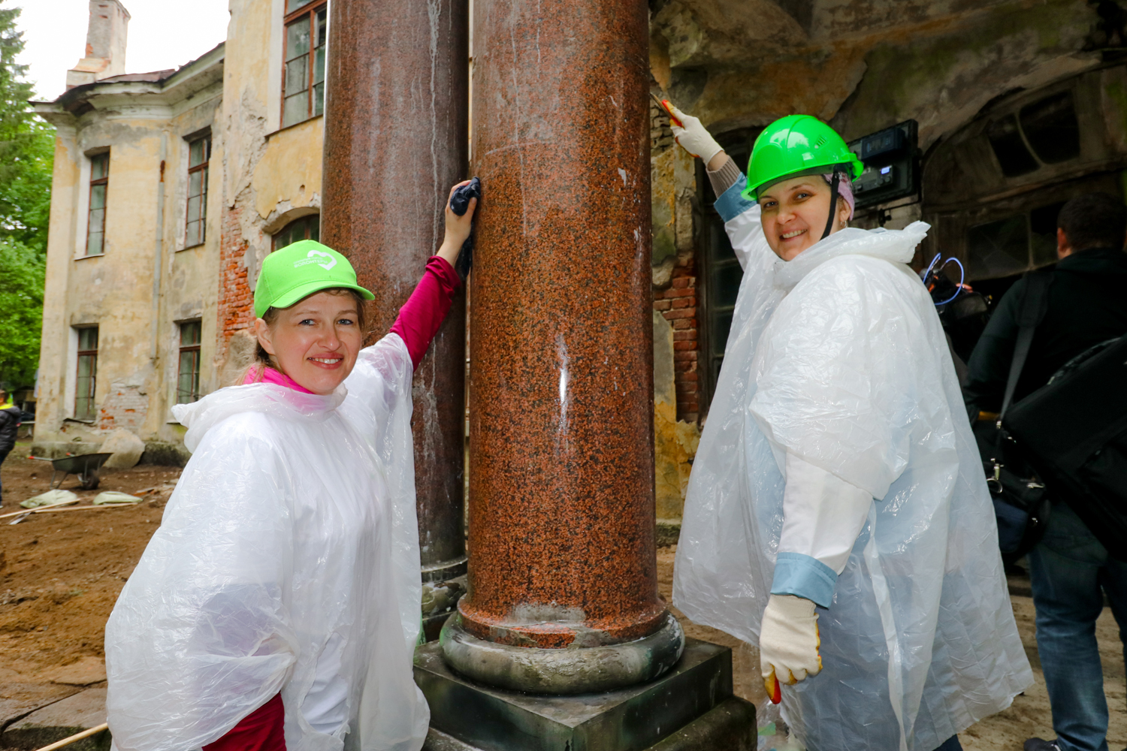
Волонтерское движение в сфере сохранения культурного наследия
В июне в рамках проекта «Открытый город. Волонтеры наследия» проведены волонтерские субботы на даче К.Г. Фаберже.

Slide 6

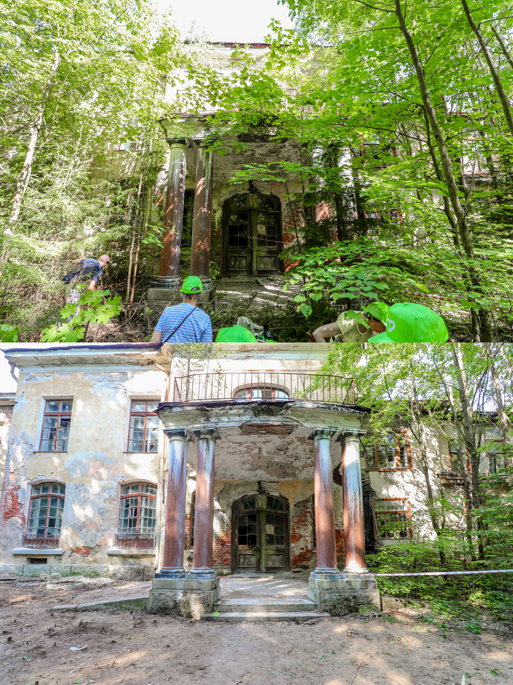
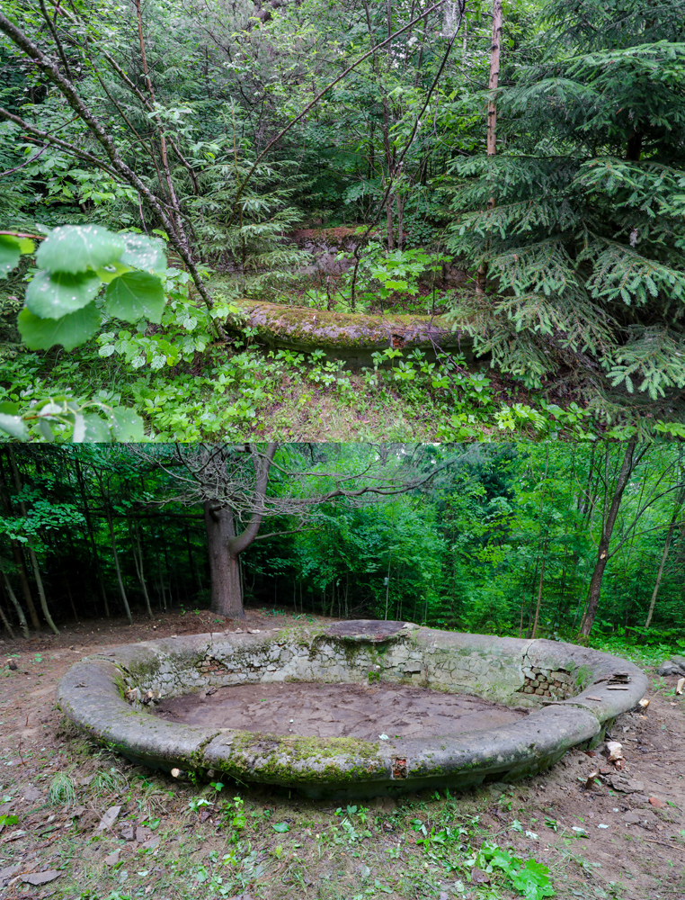
Волонтерское движение в сфере сохранения культурного наследия
Во время этих работ была расчищена от самосевной растительности территория вокруг здания: вырублены деревья, разрушающие фундамент, расчищены от грязи конюшни, очищена от грязи и самосевной растительности чаша фонтана. Благодаря усилиям волонтеров избавилось от зарослей одно из главных украшений территории дачи – «зеленые часы», образованные высаженными по кругу елями и дубом в центре.

Slide 7

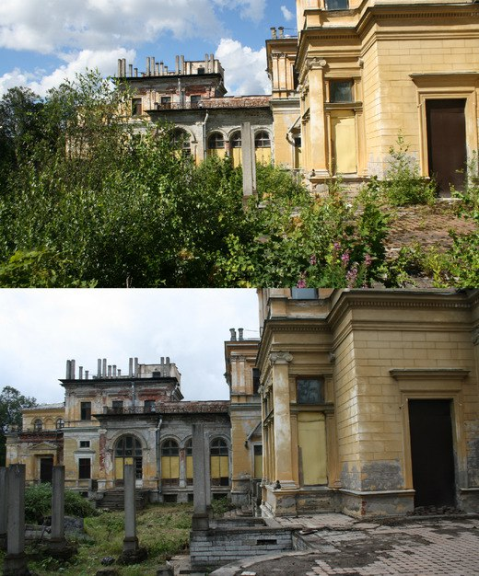
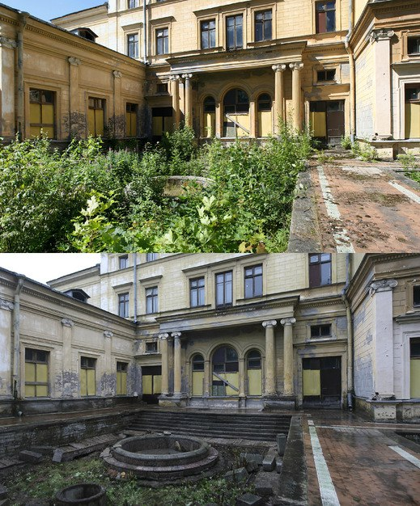
Волонтерское движение в сфере сохранения культурного наследия
Результат работы волонтеров проекта «Открытый город. Волонтеры наследия» в усадьбе «Михайловка»

